Slide 1
Vysoká škola technická a ekonomická v Českých Budějovicích
Analýza bezpečnostních prvků v silniční osobní dopravě
Autorka bakalářské práce: Kateřina Brousková
Vedoucí bakalářské práce: Ing. Vladimír Ľupták, PhD.
Oponent bakalářské práce: Ing. Jaroslav Pospíšil, Ph.D.
České Budějovice, únor 2018

Slide 2
Motivace a důvody k řešení daného problémů
Bezpečnost na prvním místě
Osobní zájem
Zajímavé téma

Slide 3
Cíl práce
Cílem bakalářské práce je komplexní analýza bezpečnostních prvků v silniční dopravě, s návrhem technicko-technologických bezpečnostních prvků v kontextu zvýšení bezpečnosti v silniční dopravě.

Slide 4
Výzkumný problém
1. Jsou starší automobily považovány za bezpečné, a co hraje roli při koupi automobilu, případně jaké bezpečnostní prvky by měly být minimálně jeho součástí?
2. Používají řidiči bezpečnostní pásy, a jakým dalším činnostem se věnují při řízení automobilu?

Slide 5
Metodika práce
Metoda sběru dat
Dotazníkové šetření

Slide 6
Dosažené výsledky otázka č.1
Necítí se bezpečně
Cena
Spotřeba
Najeté kilometry
Bezpečnostní prvky
ABS
Systém hlídání mrtvého úhlu
ESP
Systém nočního vidění
Systém sledování bdělosti řidiče

Slide 7
Dosažené výsledky otázka č.2
Používají bezpečnostní pásy
Mobilní telefon
Jídlo a pití
Kouření cigaret

Slide 8
Návrhy opatření
Bezpečnostní pásy s integrovaným airbagem
Aktivní příčný práh
Systém Rail - flash
Zdvihací zábrana na železničním přejezdu
Dětská autosedačka s integrovaným airbagem
Airbagy pro cestující na zadních sedadlech
Osvětlení přechodů
Více informačních radarů
Alkohol – lock systém

Slide 9
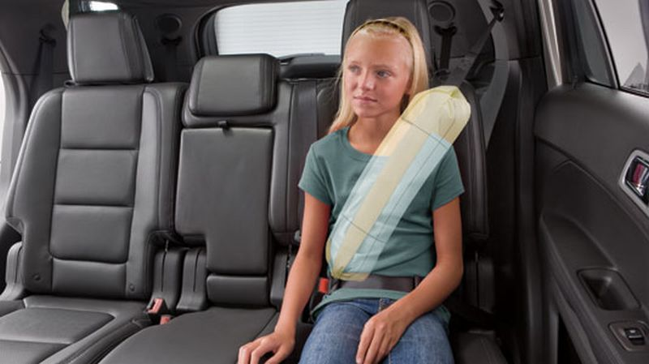
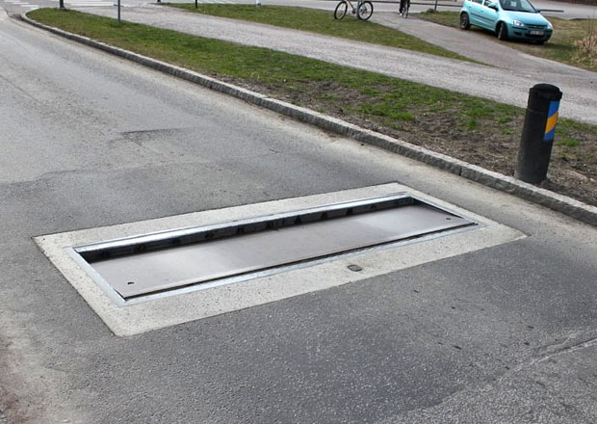
Obr. 1 – Bezpečnostní pás s integrovaným airbagem
Obr. 2 – Aktivní příčný práh

Slide 10
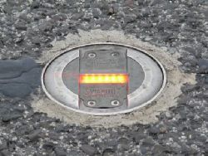
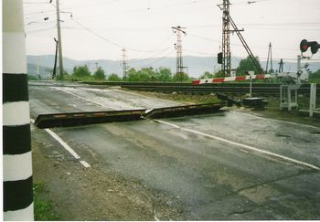
Obr. 3 – Systém Rail - flash
Obr. 4 - Zdvihací zábrana na železničním přejezdu

Slide 11
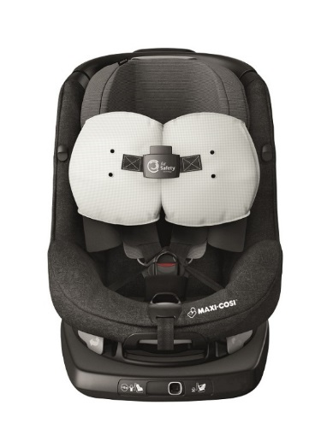
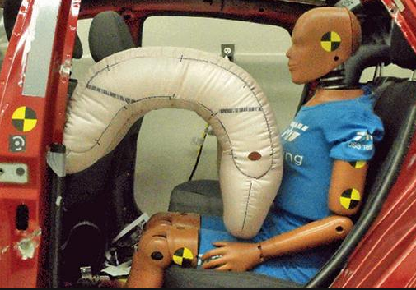
Obr. 5 - Dětská autosedačka s integrovaným airbagem
Obr. 6 - Airbag pro cestující na zadních sedadlech

Slide 12
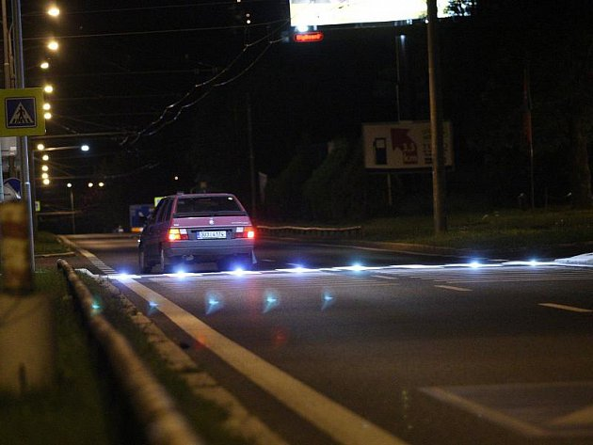
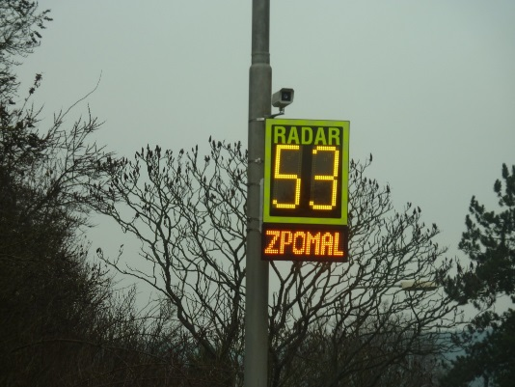
Obr. 7 – Osvětlení přechodu
Obr. 8 – Informační radar

Slide 13
Děkuji za pozornost

Slide 14
Otázky oponenta
Jaké matematické metody jste použila při verifikaci práce a zjištěných výsledků?
Jaké nové technicko-technologické prvky jste navrhla pro splnění cíle práce?

